Slide 1
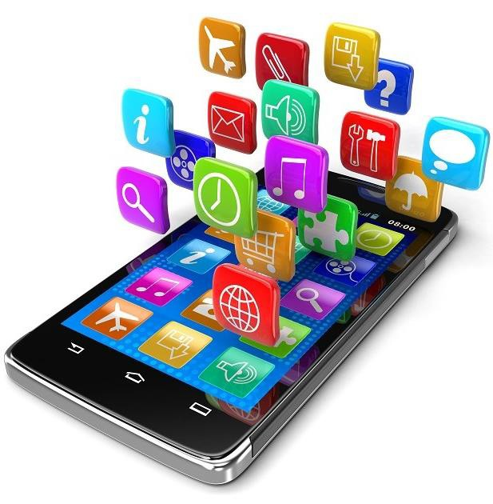
Norton E-commerce
Where Products and People are Connected

Slide 2
Contents
E-commerce and People
Introduction to NU E-Commerce
NU E-Commerce Features
Demo
Conclusion

Slide 3
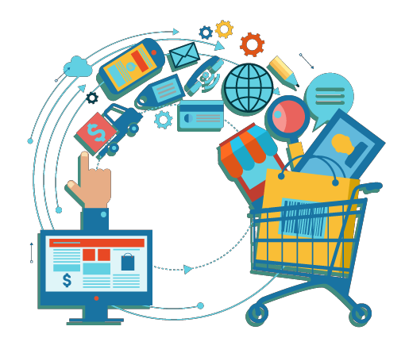
E-commerce
Commonly known as Electronic Marketing.
Buying and selling goods or services over an electronic system such as the internet.

Slide 4
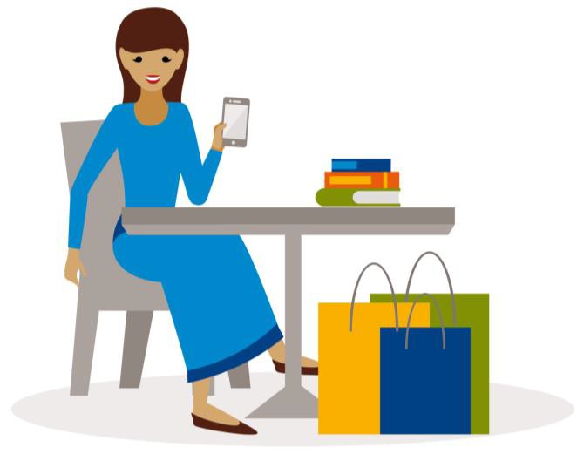
E-commerce and People
3.74 billion Internet users in the world as at March 2017.
95% of Americans shop online at least yearly.
People spend an average of 5 hours per week shopping online.
*Statistics according to www.internetworldstats.com

Slide 5
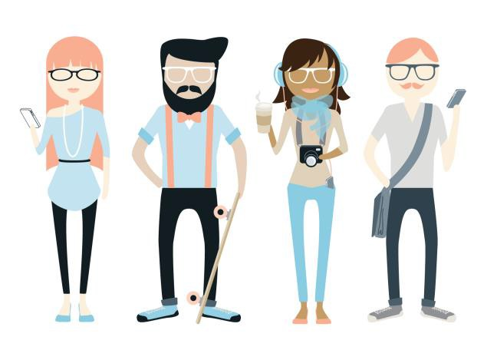
E-commerce and People (continue)
Only 35 percent of shoppers are willing to pay for delivery on online orders
Online Shoppers prefer to see the products before they pay
Shoppers prefer to have phone calls or direct contact with the seller, they think it’s more secure and more trust

Slide 6
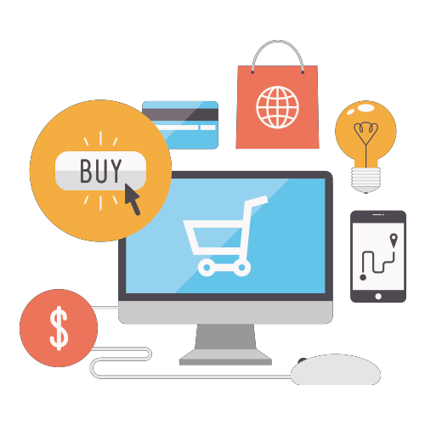
Online shopping’s concerns
Slow communication with sellers
Not trustable, not enough information
Buyer difficult in finding good products and good quality
Seller difficult in finding his real buyer
Products reach wrong customers, not able to see by the users who want it
Complex login process, not intuitive UI

Slide 7
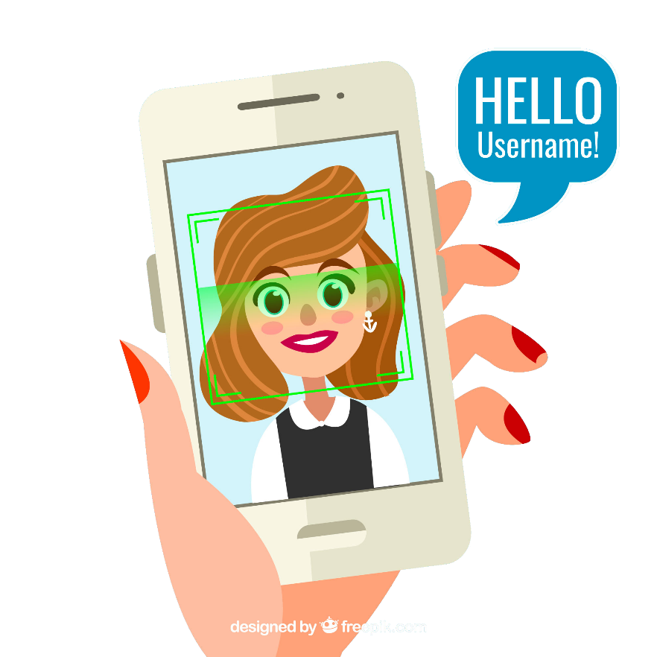
Introducing Norton E-Commerce App
An app that connects products and people

Slide 8
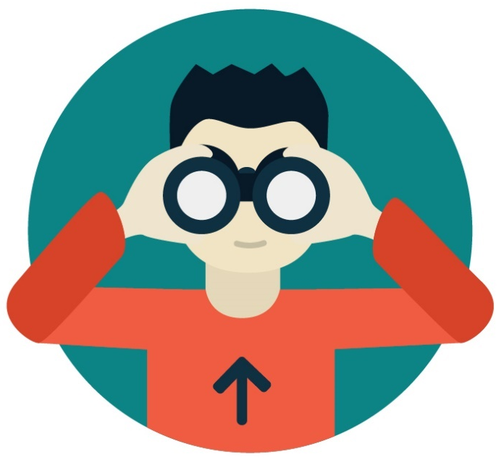
We aim to…
Speed up trade communication
Make sure you have full info for you to decide
Take care of finding a right customer for your product, and a quality product for your needs
Ensure your product reach the right users
One click to use, no complex UI

Slide 9
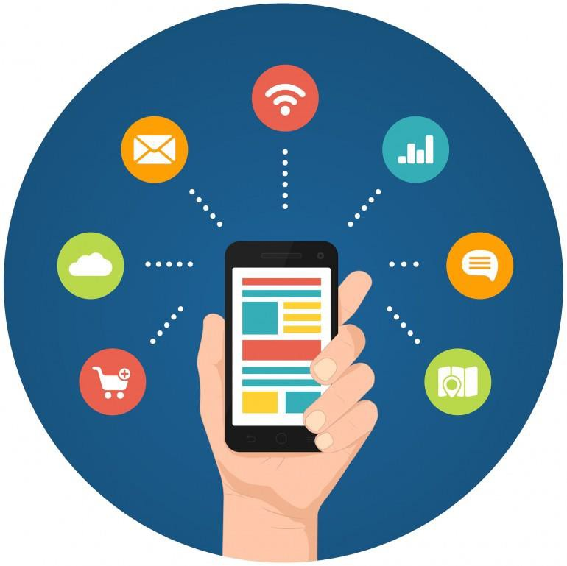
Features of Norton E-Commerce App

Slide 10
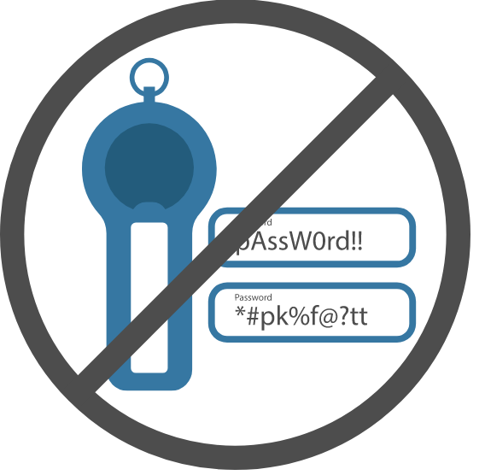
One touch log in, no more password
Straight forward, a tap to use
Your phone is your password
No more account registration process

Slide 11

Mayor visibilidad
Una aplicación móvil, al estar hospedada en las principales tiendas de aplicaciones como Google Play Store y App Store de Apple, estará disponible para miles de usuarios interesados en tu producto.

Slide 12
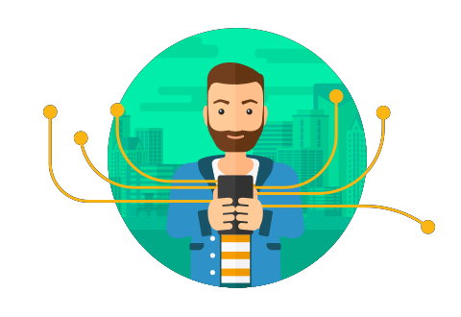
Otro canal de venta
Al desarrollar una app para tu negocio, no solo estarás consiguiendo fortalecer tu marca sino que también estarás abriendo un nuevo canal de venta desde donde los usuarios podrán realizar compras de tus productos como lo harían desde una sucursal física o una tienda en línea.

Slide 13
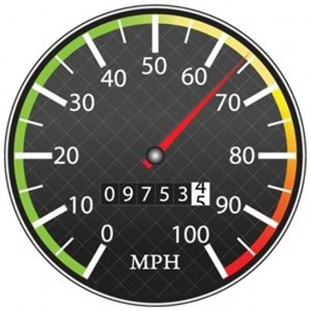
Velocidad
A diferencia de un e-Commerce donde la velocidad de carga es de 2 a 5 segundos una app móvil funciona mucho más rápido, al haberse descargado en los dispositivos de tus usuarios.

Slide 14
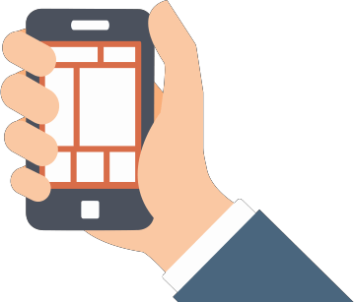
Usabilidad
Tu aplicación móvil podrá ser como tú quieras, con un diseño orientado a tener una gran experiencia de usuario y obtener los máximos resultados de venta para tu negocio.

Slide 15

Notificaciones
Podrás crear una relación más fuerte con tus usuarios que la que podrías conseguir utilizando otros medios, ya que estarás tan cerca de ellos como ellos lo están de sus dispositivos. Hablamos de que podrás enviarle notificaciones con promociones, descuentos, ofertas, encuestas y mucho más.

Slide 16

Disponibilidad offline
No todas las personas tienen acceso a Internet durante todo el día. Una app móvil permitirá que tus usuarios puedan navegar por el catálogo de tus productos, noticias y promociones en cualquier momento que lo deseen, cuenten o no con conexión a Internet.

Slide 17
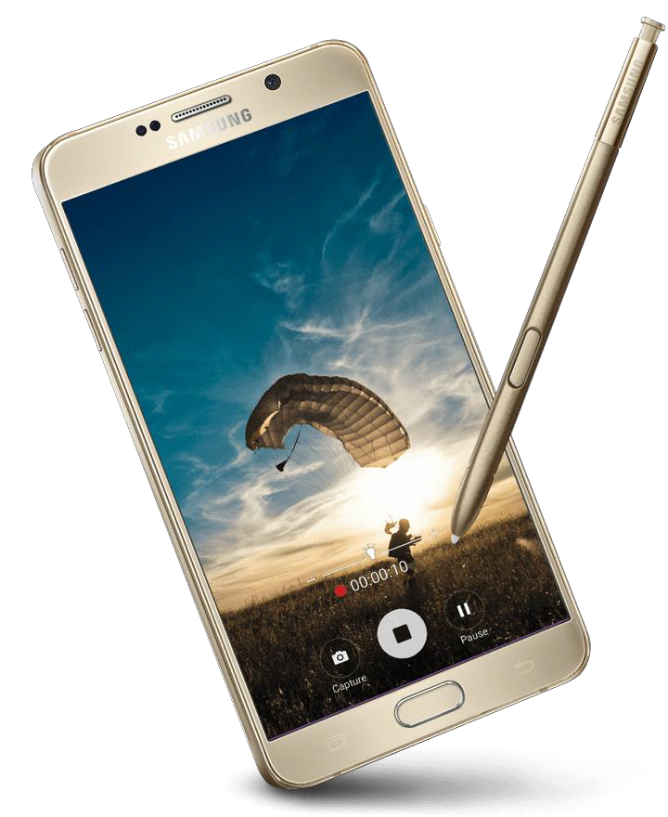
Periféricos del dispositivo
Una de las mejores ventajas de tener una aplicación para tu negocio es que puedes acceder a la tecnología de los dispositivos como GPS, cámara, micrófono, acelerómetro, etc. Por ejemplo, podrás conocer la ubicación de tus usuarios para así enviarles promociones más acordes a su localización.

Slide 18

Fidelización de los clientes
Tu app estará en la lista de aplicaciones dentro del teléfono de tus clientes. De esta manera, cada vez que abran el menú de su dispositivo, resaltará tu marca allí, y será más factible que ingresen a ella una y otra vez, fortaleciendo así el vínculo con tu empresa y pudiendo utilizarla como canal directo de compra.

Slide 19
Mobile Commerce (M-Commerce)
“Tenemos que pensar que el celular no es un nuevo dispositivo, nos convierte en seres biónicos. La mayoría de personas no se aleja del celular”
“El celular logra una relación mucho más íntima y cercana, forma parte del cuerpo y al ser parte de nosotros, la tienda somos nosotros mismos, los clientes”.
Prof. Lluis Martínez, experto en Marketing y
Retail Innovation del Esade Business School.

Slide 20
Los tipos de aplicaciones más utilizadas
80%
70%
73%
68%
67%
60%
61%
57%
50%
40%
39%
30%
20%
10%
0%
Videos, series y películas
Música
Mensajería
GPS y mapas
Juegos
Taxis

Slide 21










Las apps más usadas
100%
90%
80%
70%
60%
50%
95%
40%
86%
85%
30%
20%
46%
40%
40%
10%
25%
21%
20%
17%
0%
Facebook
YouTube
Whatsapp
Twitter
Netflix
Instagram
Spotify
LinkedIn
Snapchat
Waze

Slide 22


¿Por qué compran en Internet?
Ahorran tiempo (29%)
Ahorran dinero (27%)

Slide 23
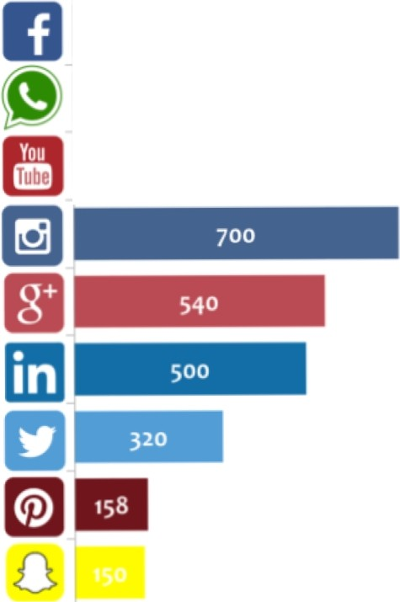
Usuarios activos mensuales en redes sociales (en millones) - 2017
1.900
1.200
1.000
ADEX
JuanCMejia.com
INSTITUTO DE COMERCIO EXTERIOR

Slide 24
Aspectos a considerar
Nivel de calidad
Tipo de aplicación
Diseño
Beneficio
Sistema de registro
Integración con sitio web
Perfil de usuario
Multilenguaje

Slide 25





Casos de éxito

Slide 26
Bibliografía
Juan Carlos Mejía Llano, http://www.juancmejia.com
Gestión, Comercio Electrónico en el Perú
Doppler, 9 beneficios de crear aplicaciones móviles

